Slide 1
ESTRUCTURA DEL LENJUAJE JAVASCRIPT
Unidad 2
Lenguaje en Entorno cliente

Slide 2
1.1. ¿Qué es JavaScript?
JavaScript es un lenguaje de programación que se utiliza principalmente para crear páginas web dinámicas.
Una página web dinámica es aquella que incorpora efectos como texto que aparece y desaparece, animaciones, acciones que se activan al pulsar botones y ventanas con mensajes de aviso al usuario.
JavaScript es un lenguaje de programación interpretado, por lo que no es necesario compilar los programas para ejecutarlos.
A pesar de su nombre, JavaScript no guarda ninguna relación directa con el lenguaje de programación Java.

Slide 3
1.2. Cómo incluir JavaScript en documentos XHTML
La integración de JavaScript y XHTML es muy flexible, ya que existen al menos tres formas para incluir código JavaScript en las páginas web.
Incluir JavaScript en el mismo documento XHTML.
El código JavaScript se encierra entre etiquetas <script> y se incluye en cualquier parte del documento. Aunque es correcto incluir cualquier bloque de código en cualquier zona de la página, se recomienda definir el código JavaScript dentro de la cabecera del documento (dentro de la etiqueta <head>):
Definir JavaScript en un archivo externo.
Las instrucciones JavaScript se pueden incluir en un archivo externo de tipo JavaScript que los documentos XHTML enlazan mediante la etiqueta <script>.
<script type="text/javascript" src="/js/codigo.js"></script>
Incluir JavaScript en los elementos XHTML.
Este último método es el menos utilizado, ya que consiste en incluir trozos de JavaScript
dentro del código XHTML de la página:.

Slide 4
1.3. Sintaxis
No se tienen en cuenta los espacios en blanco y las nuevas líneas.
Se distinguen las mayúsculas y minúsculas:
No se define el tipo de las variables: al crear una variable, no es necesario indicar el tipo de dato que almacenará.
No es necesario terminar cada sentencia con el carácter de punto y coma (;): Aunque JavaScript no obliga a hacerlo, es conveniente.
Se pueden incluir comentarios:
El comentario de una sola línea: se definen añadiendo dos barras oblicuas (//) al principio de la línea.
// a continuación se muestra un mensaje
alert("mensaje de prueba");
Los comentarios multilínea se definen encerrando el texto del comentario entre los
símbolos /* y */.

Slide 5
1.2. Variables
Las variables son elementos del lenguaje que permiten almacenar distintos valores en cada momento. Se puede almacenar un valor en una variable y consultar este valor posteriormente. También podemos modificar su contenido siempre que queramos. usaremos el estilo “CamelCase”
https://es.wikipedia.org/wiki/Camel_case
Para declarar las variables en JavaScript podemos utilizar let o var, según el ámbito donde queramos que sea accesible.
let: let permite declarar una variable que sea accesible únicamente dentro del bloque donde se ha declarado (llamamos bloque al espacio delimitado por { }).
var: var permite declarar una variable que sea accesible por todos los lugares de la función donde ha sido declarada. Si una variable con var se declara fuera de cualquier función, el ámbito de esta son todas las funciones del código.
Variables sin declarar: Javascript nos permite usar variables no declaradas. Si hacemos esto, será equivalente a declararlas con var fuera del código, es decir, serán variables accesibles por cualquier función.

Slide 6
1.2. Variables
Si cuando se declara una variable se le asigna también un valor, se dice que la variable ha sido inicializada.
Let numero_1;
Let numero_2;
numero_1 = 3;
numero_2 = 1;
Let resultado = numero_1 + numero_2
Se pueden utilizar variables que no se han definido pero se recomienda declarar todas las variables que se vayan a utilizar
El ejemplo anterior también es
correcto en JavaScript de la siguiente forma:
let numero_1 = 3;
let numero_2 = 1;
resultado = numero_1 + numero_2

Slide 7
El nombre de una variable también se conoce como identificador y debe cumplir las siguientes normas:
▪ Sólo puede estar formado por letras, números y los símbolos $ (dólar) y _ (guión
bajo).
▪ El primer carácter no puede ser un número.

Slide 8
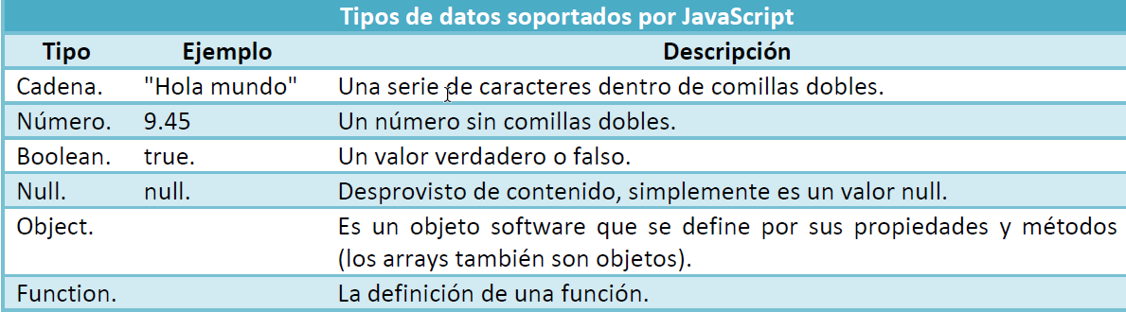
1.3. Tipos de datos

Slide 9
1.3.1.- Conversiones de tipos de datos.
Para convertir cadenas a números dispones de las funciones: parseInt() y parseFloat().
Por ejemplo:
parseInt("34") // resultado = 34
parseInt("89.76") // resultado = 89
parseFloat devolverá un entero o un número real según el caso:
parseFloat("34") // resultado = 34
parseFloat("89.76") // resultado = 89.76
4 + 5 + parseInt("6") // resultado = 15
Si lo que deseas es realizar la conversión de números a cadenas, es mucho más sencillo, ya que
simplemente tendrás que concatenar una cadena vacía al principio, y de esta forma el número será
convertido a su cadena equivalente:
("" + 3400) // resultado = "3400"
("" + 3400).length // resultado = 4

Slide 10
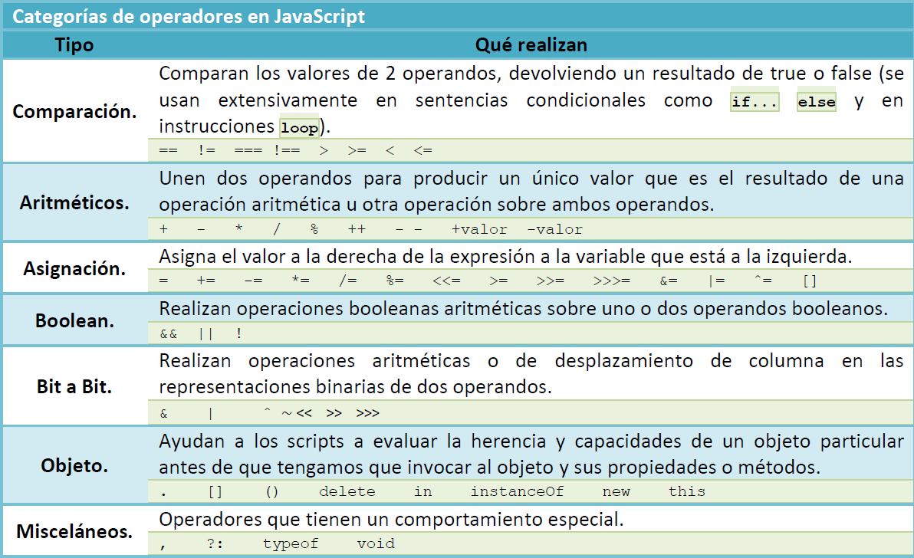
1.4. Operadores

Slide 11
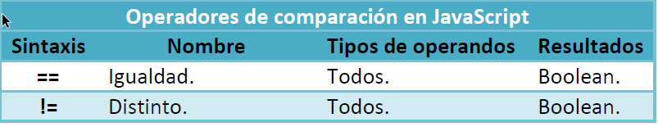
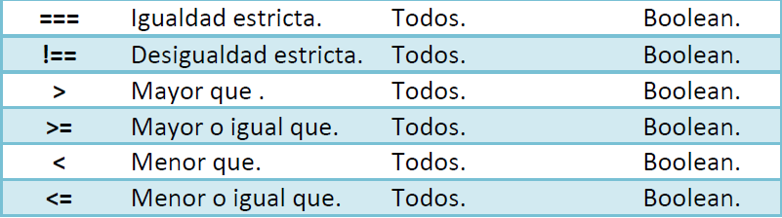
1.4.1.- Operadores de comparación.

Slide 12
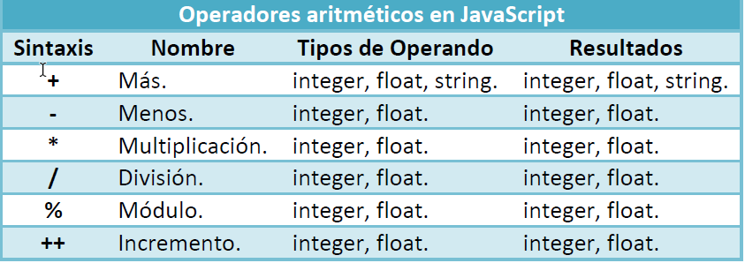
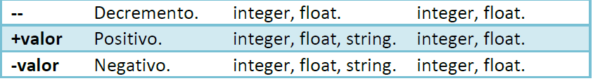
1.4.2.- Operadores aritméticos.

Slide 13
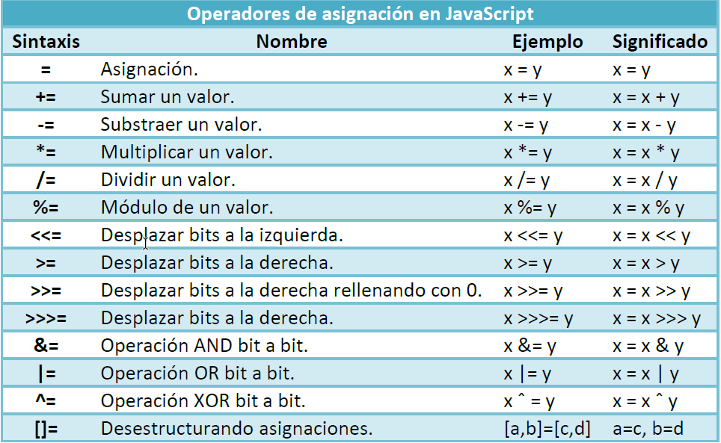
1.4.3.- Operadores de asignación.

Slide 14
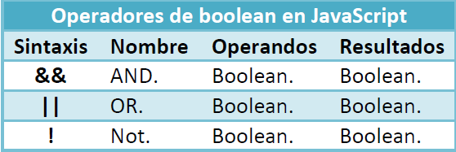
1.4.4.- Operadores booleanos.

Slide 15
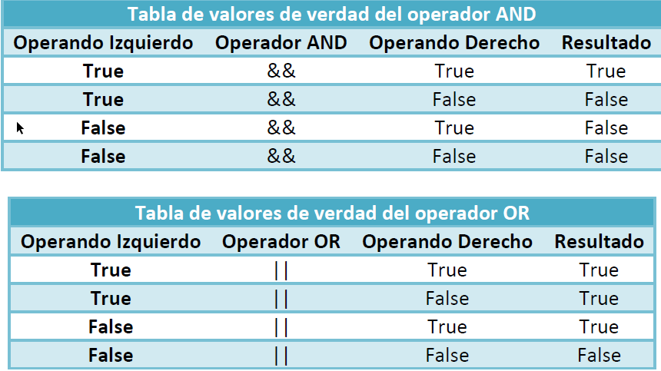

Slide 16
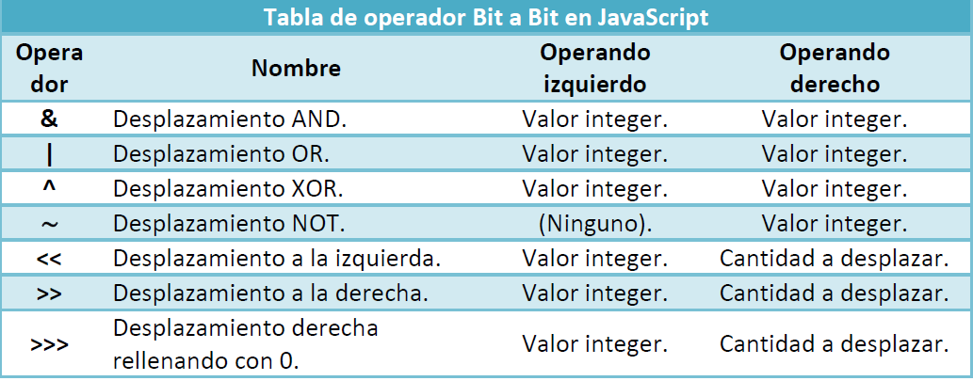
1.4.5.- Operadores bit a bit.

Slide 17
1.4.6.- Operadores de objeto.
El siguiente grupo de operadores se relaciona directamente con objetos y tipos de datos. La mayor parte de ellos fueron implementados a partir de las primeras versiones de JavaScript, por lo que puede haber algún tipo de incompatibilidad con navegadores antiguos.
. (punto) El operador punto, indica que el objeto a su izquierda tiene o contiene el recurso a su derecha, como por ejemplo: objeto.propiedad y objeto.método().
[] (corchetes para enumerar miembros de un objeto).
var¡¡ a =["Santiago","Coruña", "Lugo"];
a[1] = "Coruña";
Delete (para eliminar un elemento de una colección).
var oceanos = new Array("Atlantico", "Pacifico", "Indico","Artico");
Podríamos hacer:
delete oceanos[2];

Slide 18
In (para inspeccionar métodos o propiedades de un objeto)
instanceof (para comprobar si un objeto es una instancia de un objeto nativo de JavaScript).

Slide 19
1.4.7.- Operadores misceláneos.
El operador coma ,
Ejemplo:
var nombre, direccion, apellidos, edad;
? : (operador condicional)
Este operador condicional es la forma reducida de la expresión if …. else.
Si usamos esta expresión con un operador de asignación:
Var = condicion ? expresión si se cumple la condición: expresión si no se cumple;
typeof (devuelve el tipo de valor de una variable o expresión).
Este operador unario se usa para identificar cuando una variable o expresión es de alguno de los siguientes tipos: number, string, boolean, object, function o undefined.
Ejemplo:if (typeof miVariable == "number")
{miVariable = parseInt(miVariable);}

Slide 20
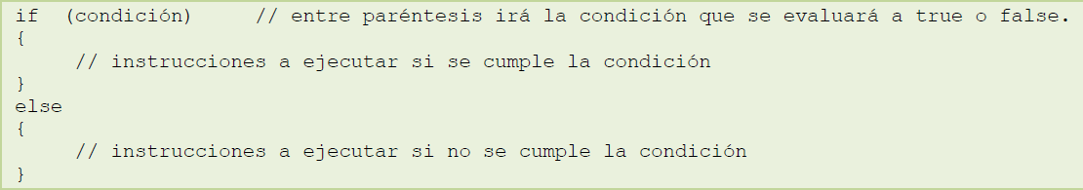
1.5.- Condiciones y bucles.
1.5.1.- Estructuras de control
Construcción if
Construcción if … else

Slide 21

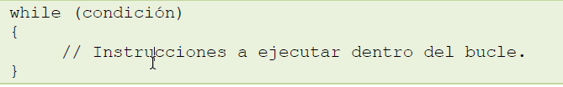
1.5.2.- Bucles.
Bucle for.
Este tipo de bucle te deja repetir un bloque de instrucciones un número limitado
de veces.
Bucle while().
Este tipo de bucles se utilizan cuando queremos repetir la ejecución de unas sentencias un número indefinido de veces, siempre que se cumpla una condición.
Bucle do … while().
El tipo de bucle do...while es la última de las estructuras para implementar repeticiones de las que dispone JavaScript, y es una variación del bucle while() visto anteriormente. Se utiliza generalmente, cuando no sabemos el número de veces que se habrá de ejecutar el bucle. Es prácticamente igual que el bucle while(), con la diferencia, de que sabemos seguro que el bucle por lo menos se ejecutará una vez.

